Slide 1
日本の原子力政策の現状と課題
1016521c
大谷紗代

Slide 2
原子力政策
1954年 原子力政策の幕開け
1962年 「ともった国産“原子の火”」
⇒国産の原子炉の臨界実験に成功
1971年 東電福島第一原発運転開始
⇒その後もコンスタントに新設を続ける
現在の原子力発電所の数は54基
(建設中：２基)

Slide 3
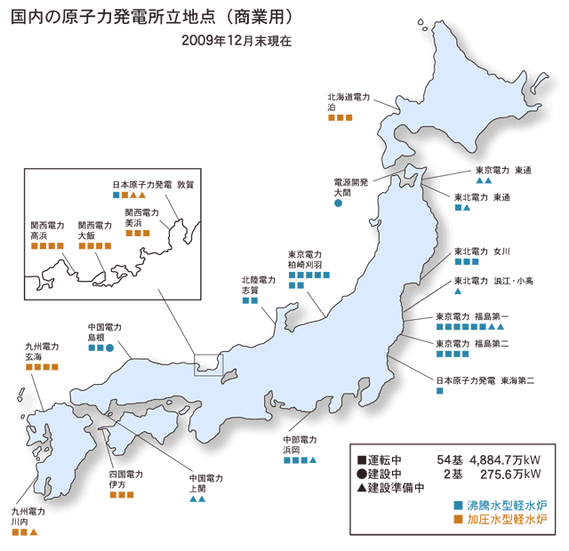
原子力発電所マップ

Slide 4
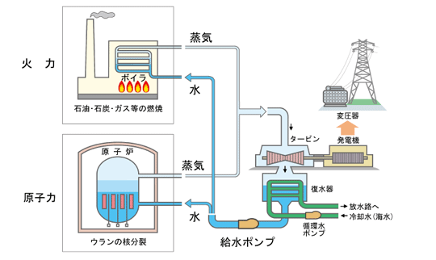
原子力発電の仕組み

Slide 5
３つの側面
経済
技術
安全

Slide 6
推進派
1. 原発の電気は安い。(1キロワット：約5円)
※コスト＝発電費用＋バックエンド費用
[cf.] 水力：約12円 石油：約11円
2. 電力の安定供給
⇒資源の安定確保
3. 電気料金の長期安定
⇒原油などと異なり、為替レートなどの外部要因を受けにくい

Slide 7
廃止派
1. 安価神話に疑惑。
※コスト＝発電費用＋バックエンド費用
＋国家からの資金投入分
＋事故に伴う費用
【原子力：12.23円、火力：9.9円、水力3.98円】

Slide 8
原発なしの安定供給はありえない？
火力、水力で不足分を補う
現在運転中の数 6/54基

Slide 9
進まない廃止派
日本の電力会社の制度
【北海道電力・東北電力・東京電力・北陸電力・中部電力・
関西電力・四国電力・中国電力・九州電力・沖縄電力】
⇒その地域では独占体制
※世界的には…
⇒電力の自由化が進む

Slide 10
電力の自由化[発送電の分離]

Slide 11
電力の自由化がもたらすもの
メリット
デメリット
消費者が電力会社を選べる
外国の電力会社が参入可能
安定供給の維持
自由競争になりうる

Slide 12
日本にも希望の光？
再生可能エネルギー特措法 成立
⇒太陽光、風力、水力、地熱、バイオマスを用いて発電された電気について、電気事業者に対し、一定の期間・価格により買い取る義務を課す。
⇔買い取り価格の制定難しさ、周波数の違いなどによる買い取り拒否、再生可能エネルギーの限定
ワタミ、ソフトバンクなど一部企業の発電事業参入

Slide 13
論点
発送電網分離【電力の自由化】は日本で実現されうるか。
実現した場合、起こりうるメリット・デメリット
実現できない場合、日本の原子力政策は継続するほかないのか。

Slide 14
参考文献
『週刊東洋経済 第6330号 原子力』 東洋経済新報社 2011.6.11.
『週刊東洋経済 第6340号 再生エネルギーは本当に使えるのか』 東洋経済新報社 2011.7.30.
電気事業連合会HP http://www.fepc.or.jp/index.html
『原発大論争！』JICC出版局 蓮見清一 1988年
『脱原子力社会の選択 増補版』新曜社 長谷川公一 2011年
『原発とヒロシマ』 岩波書店 田中利幸、ピーター・カズニック 2011年

